Slide 1
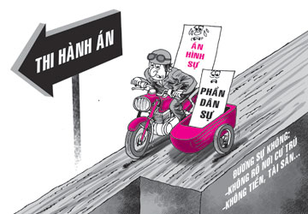
NHỮNG ĐIỂM MỚI CƠ BẢN CỦA LUẬT THI HÀNH ÁN DÂN SỰ
(SỬA ĐỔI BỔ XUNG 2014)

Slide 2
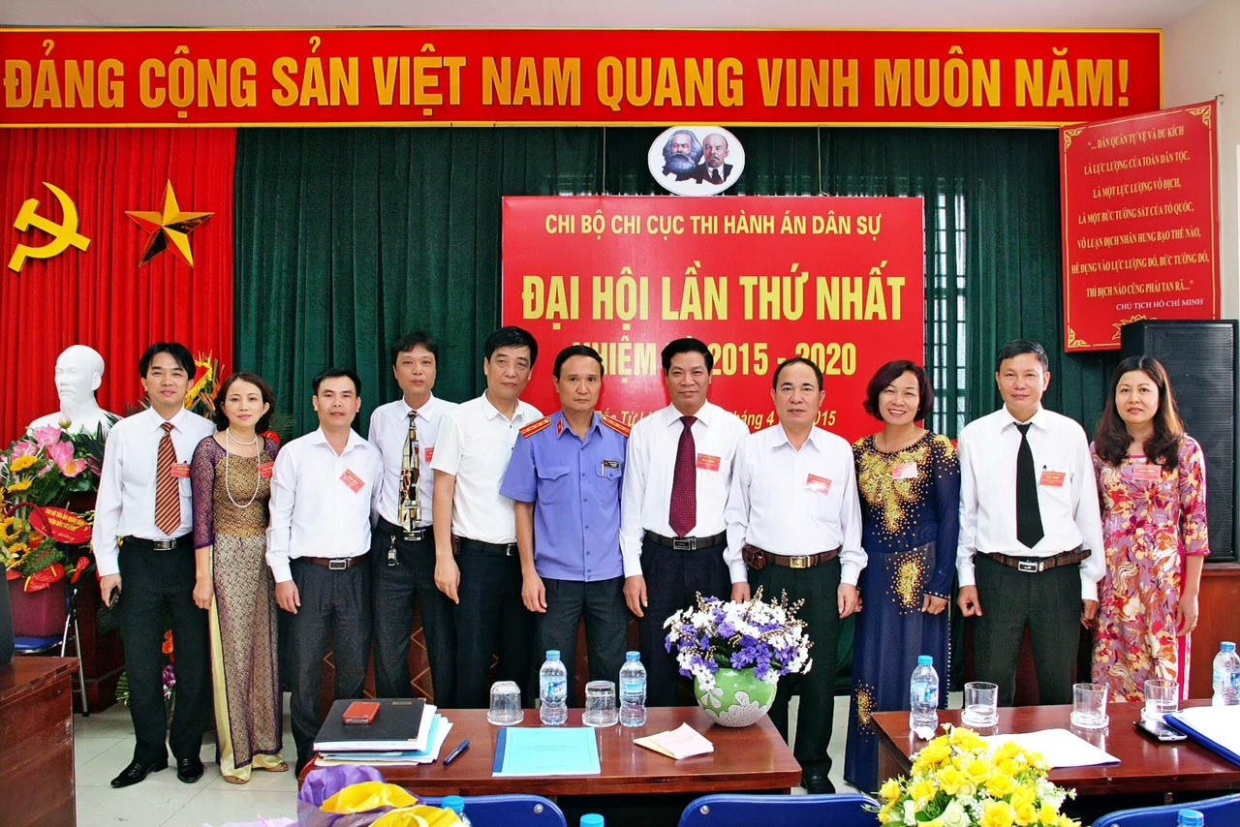
NHỮNG ĐIỂM MỚI
Luật sửa đổi, bổ sung 55/183 trong đó bổ sung 03 điều; sửa đổi, bổ sung 44 điều và bãi bỏ 06 điều và bãi bỏ một phần của 02 điều (Điều 32, 33, 34, 51, 138 và 139, điểm b khoản 1 Điều 163, các khoản 3 và 4 Điều 179, không kể một số từ ngữ được sửa đổi chung.

Slide 3
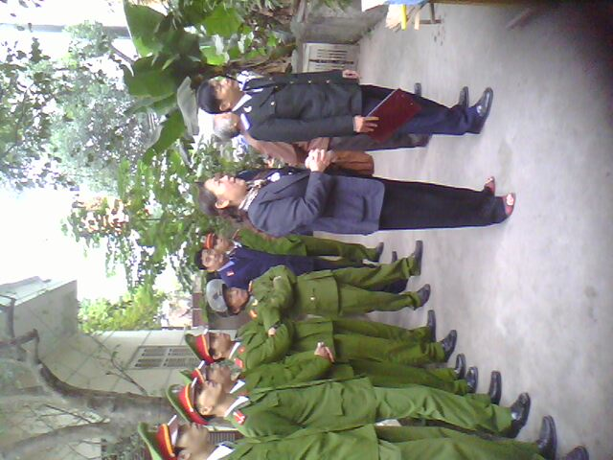
NHỮNG ĐIỂM MỚI
1. Về quyền, nghĩa vụ của người được THA (điều 7, 7a,7b,36,45)
- Quyền yêu cầu THA và được thông báo về THA
- Yêu cầu ĐC 1 phần hoặc toàn bộ
-Yêu cầu CC, áp dụng biện pháp bảo đảm

Slide 4

NHỮNG ĐIỂM MỚI
- Quyền yêu cầu Toà án giải thích những điểm chưa rõ trong bản án
- Quyền được ủy quyền cho người khác xác minh, cung cấp thông tin về điều kiện THA của người phải THA
-Quyền chuyển giao quyền được THA cho người khác

Slide 5
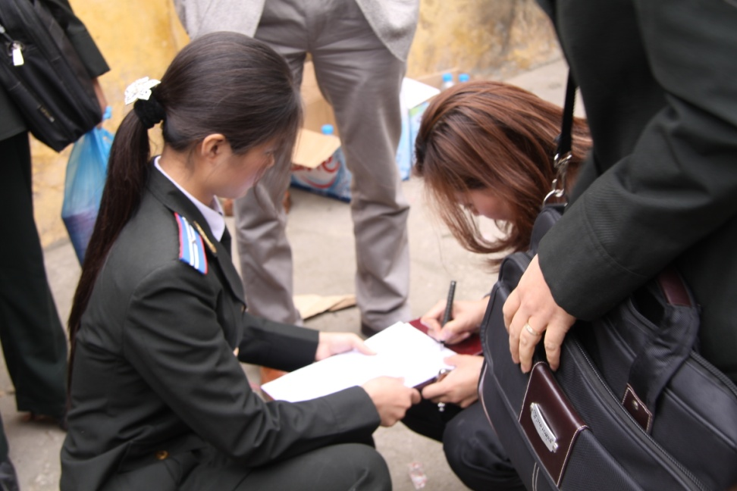
NHỮNG ĐIỂM MỚI
-Quyền được yêu cầu thay đổi CHV trong trường hợp có căn cứ cho rằng CHV không vô tư khi làm NV
- Không phải chịu chi phí xác minh điều kiện THA được miễn, giảm phí THA trong trường hợp cung cấp thông tin chính xác về điều kiện THA của người phải THAvà trong một số trường hợp khác

Slide 6
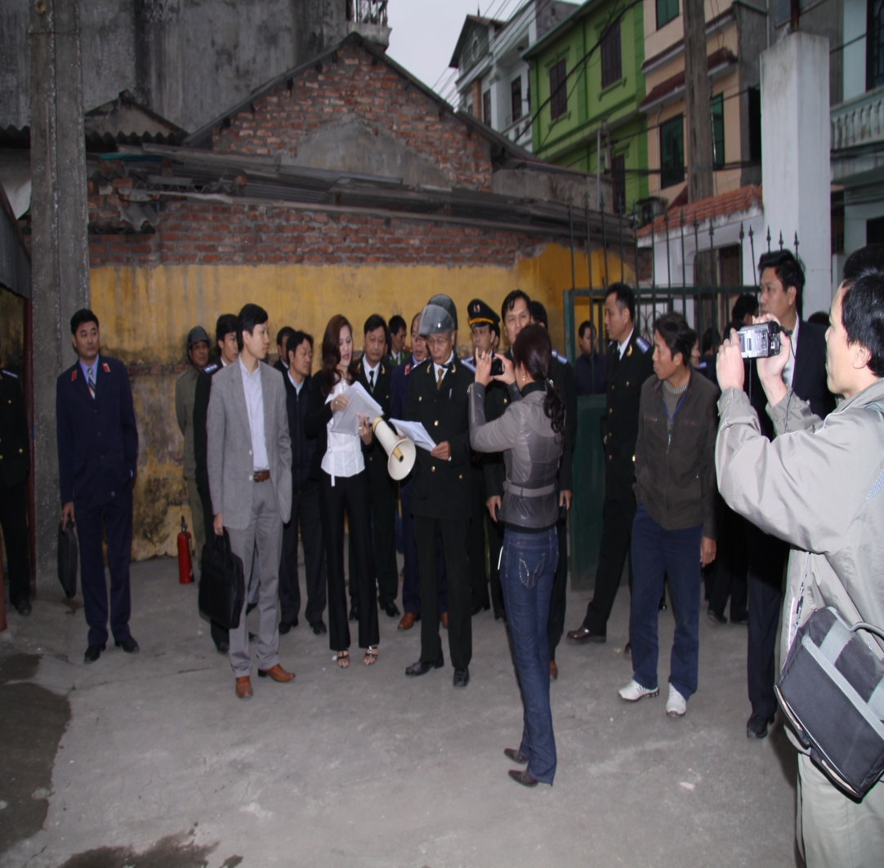
NHỮNG ĐIỂM MỚI
2. Quyền, nghĩa vụ của người phải THA
- Người phải THA có nghĩa vụ kê khai trung thực tài sản, điều kiện THA; cung cấp đầy đủ tài liệu, giấy tờ có liên quan đến tài sản của mình khi có yêu cầu của người có thẩm quyền và chịu trách nhiệm trước pháp luật về nội dung kê khai đó (Đây là quy định mới)

Slide 7
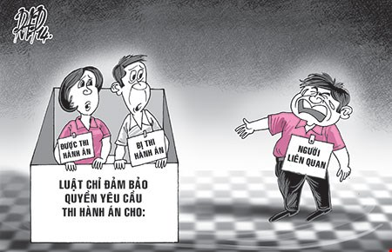
NHỮNG ĐIỂM MỚI
3. Quyền, nghĩa vụ của người có quyền, nghĩa vụ liên quan
- Điều 7b :Người có quyền, nghĩa vụ liên quan có nghĩa vụ thực hiện nghiêm chỉnh các quyết định, yêu cầu của CHV trong THA ; thông báo cho cơ quan THA khi có thay đổi về địa chỉ, nơi cư trú để đảm bảo hiệu lực, hiệu quả của hoạt động THA .

Slide 8
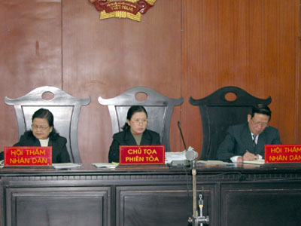
4. Chuyển giao bản án, quyết định
- Trách nhiệm của TTTM phải chuyển giao quyết định áp dụng biện pháp khẩn cấp tạm thời cho cơ quan THA có thẩm quyền ngay sau khi ra quyết định.
- Toà án đã ra bản án, quyết định phải chuyển giao bản án, quyết định đó cho cơ quan THAcó thẩm quyền trong thời hạn 30 ngày, kể từ ngày bản án, quyết định có hiệu lực pháp luật.

Slide 9
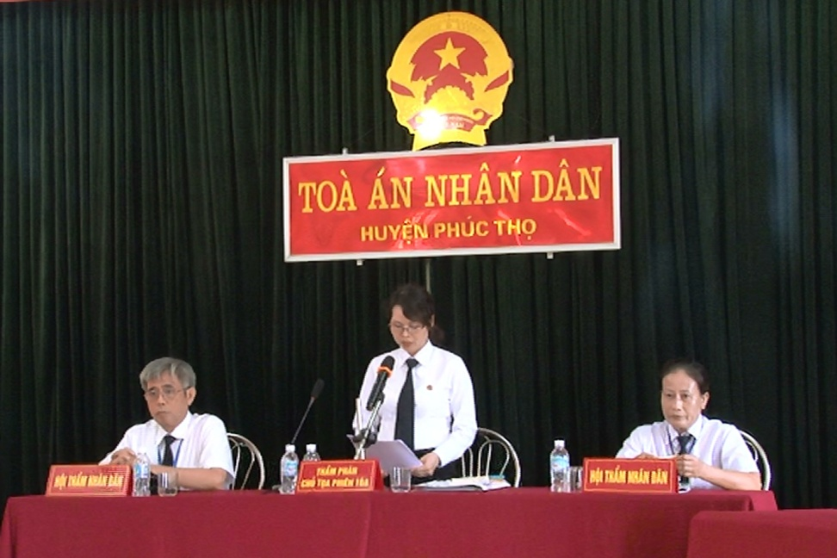
- Toà án đã ra bản án, quyết định quy định tại điểm a khoản 2 Điều 2 của Luật này phải chuyển giao bản án, quyết định đó cho cơ quan THA có thẩm quyền trong thời hạn 15 ngày, kể từ ngày ra bản án, quyết định.

Slide 10
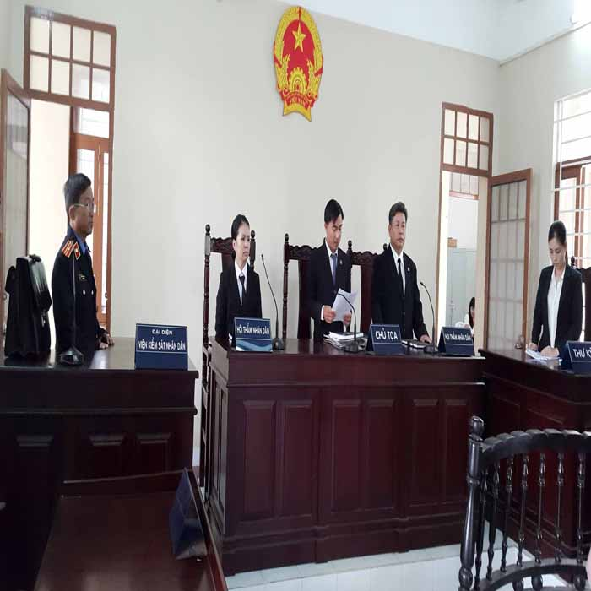
NHỮNG ĐIỂM MỚI
- Tòa án, Trọng tài thương mại đã ra quyết định áp dụng biện pháp khẩn cấp tạm thời phải chuyển giao quyết định đó cho cơ quan thi hành án dân sự có thẩm quyền ngay sau khi ra quyết định.

Slide 11

NHỮNG ĐIỂM MỚI
5. Thủ tục nhận bản án, quyết định Khi nhận bản án, quyết định do Toà án, TTTM chuyển giao, cơ quan THA phải kiểm tra, vào sổ nhận bản án, quyết định.
Việc giao, nhận trực tiếp phải có chữ ký của hai bên; trường hợp nhận bản án, quyết định bằng đường bưu điện thì cơ quan THA phải thông báo bằng văn bản cho Toà án đã chuyển giao biết.

Slide 12
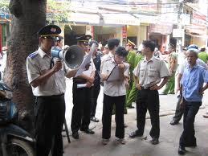
6. Tiếp nhận, từ chối yêu cầu THA (Điều 31)
- Thay “đơn yêu cầu thi hành án” bằng thuật ngữ có ý nghĩa chung hơn “yêu cầu thi hành án
- Không bắt buộc yêu cầu THA phải có thông tin về tài sản, điều kiện THA của người phải THA (chỉ quy định nếu có).

Slide 13
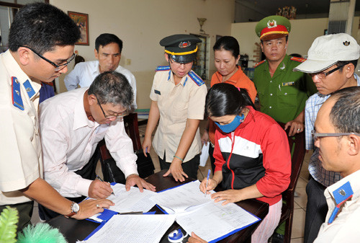
Quy định trường hợp người yêu cầu trực tiếp trình bày bằng lời nói thì cơ quan THA phải lập biên bản có các nội dung cụ thể; biên bản này có giá trị như đơn yêu cầu.
- Quy định khi tiếp nhận yêu cầu THA , cơ quan THA phải kiểm tra nội dung yêu cầu và các tài liệu kèm theo, vào sổ tiếp nhận yêu cầu thi hành án và thông báo bằng văn bản cho người yêu cầu thay cho việc cấp giấy xác nhận đã nhận đơn như trước đây.

Slide 14

NHỮNG ĐIỂM MỚI
7. Thẩm quyền thi hành án
+ Cơ quan THA huyện có thẩm quyền thi hành quyết định giám đốc thẩm, tái thẩm của Tòa án nhân dân cấp cao đối với bản án, quyết định đã có hiệu lực pháp luật của Toà án quận, huyện, thị xã, thành phố thuộc tỉnh và tương đương nơi cơ quan THA có trụ sở.
+ Cơ quan THA cấp tỉnh có thẩm quyền thi hành các bản án, quyết của Tòa án nhân dân cấp cao; phán quyết, quyết định của Trọng tài thương mại

Slide 15
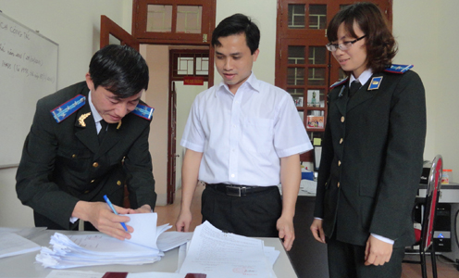
NHỮNG ĐIỂM MỚI
8. Ra quyết định thi hành án
- Bổ sung một số loại việc chủ động thi hành án để bảo đảm lợi ích Nhà nước, gồm: Lệ phí Tòa án; Các khoản thu khác cho Nhà nước (ngoài khoản tịch thu sung quỹ nhà nước, tịch thu tiêu hủy vật chứng, tài sản quyết định về hình phạt tiền, truy thu tiền, tài sản thu lợi bất chính, án phí, trả lại tiền, tài sản cho đương sự; tịch thu sung quỹ nhà nước, tài sản; các khoản thu khác cho NN; thu hồi quyền sử dụng đất và tài sản khác thuộc diện sung quỹ nhà nước, ).

Slide 16
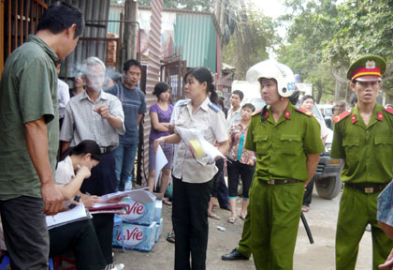
NHỮNG ĐIỂM MỚI
Quyết định của Tòa án giải quyết phá sản.
+ Trong thời hạn 05 ngày làm việc, kể từ ngày nhận được bản án, quyết định Thủ trưởng cơ quan THADS phải ra quyết định THA.
- Thay đổi quy định “Đơn yêu cầu thi hành án” thành “Yêu cầu thi hành án”

Slide 17
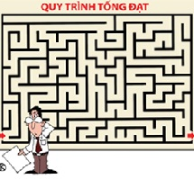
NHỮNG ĐIỂM MỚI
+ Đối với quyết định áp dụng biện pháp khẩn cấp tạm thời thì phải ra ngay quyết định thi hành án.
+ Đối với quyết định của Tòa án giải quyết phá sản thì phải ra quyết định thi hành án trong thời hạn 03 ngày làm việc, kể từ ngày nhận được quyết định.

Slide 18
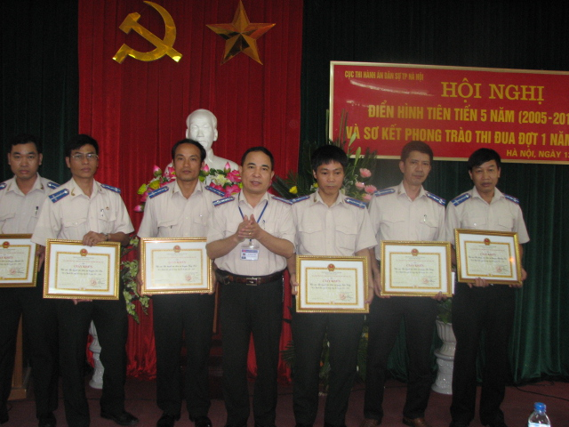
NHỮNG ĐIỂM MỚI
- Quyết định THA phải ghi rõ họ tên, chức vụ của người ra quyết định; số, ngày, tháng, năm, tên cơ quan, tổ chức ban hành bản án, quyết định; tên, địa chỉ của người phải thi hành án, người được thi hành; phần nghĩa vụ phải thi hành án; thời hạn tự nguyện thi hành án.

Slide 19
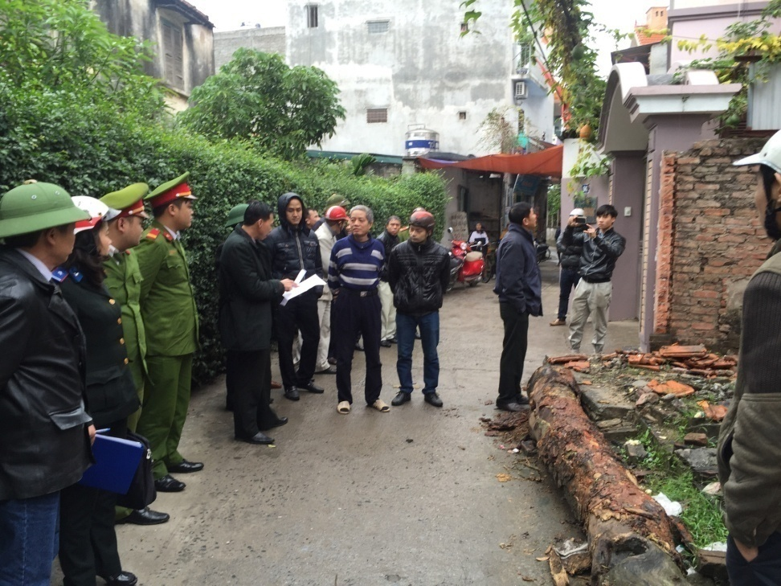
NHỮNG ĐIỂM MỚI
9. Gửi quyết định về THA
- Trong thời hạn 03 ngày làm việc, kể từ ngày ra quyết định, các quyết định về THA phải được gửi cho VKS cùng cấp, trừ trường hợp Luật này có quy định khác.
- Quyết định CC phải được gửi cho UBND xã, phường, thị trấn nơi tổ chức cưỡng chế THA, cơ quan, tổ chức, cá nhân có liên quan đến việc thực hiện quyết định CC THA

Slide 20
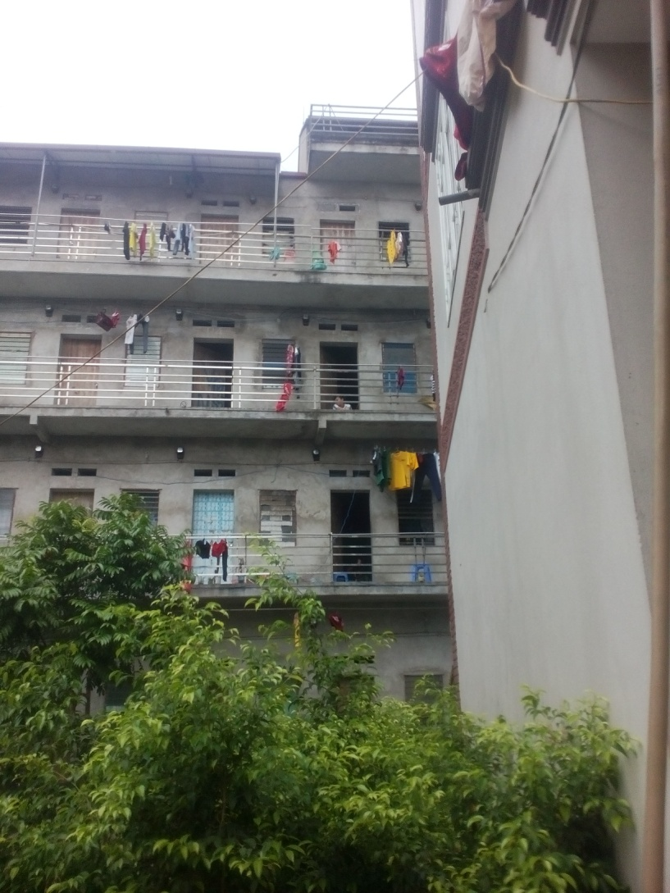
NHỮNG ĐIỂM MỚI
10. Về xác minh điều kiện thi hành án (Điều 44, 44ª và 45)
Luật đã bỏ nghĩa vụ của người được THAtrong việc phải xác minh điều kiện THAcủa người phải THA, bỏ nghĩa vụ phải nộp chi phí xác minh.
Như vậy, việc xác minh điều kiện thi hành án thuộc về trách nhiệm của CHV, chi phí xác minh do NSNN chịu

Slide 21
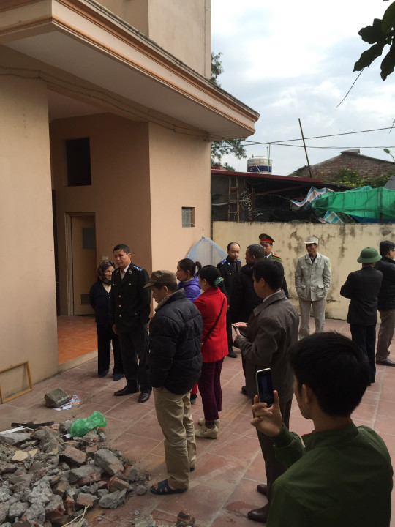
Trường hợp kết quả xác minh của CHV và người được THA khác nhau hoặc có kháng nghị của VKS thì phải xác minh lại.
Việc xác minh lại được tiến hành trong thời hạn 05 ngày làm việc, kể từ ngày nhận được kết quả xác minh do đương sự cung cấp hoặc nhận được kháng nghị của VKS.

Slide 22
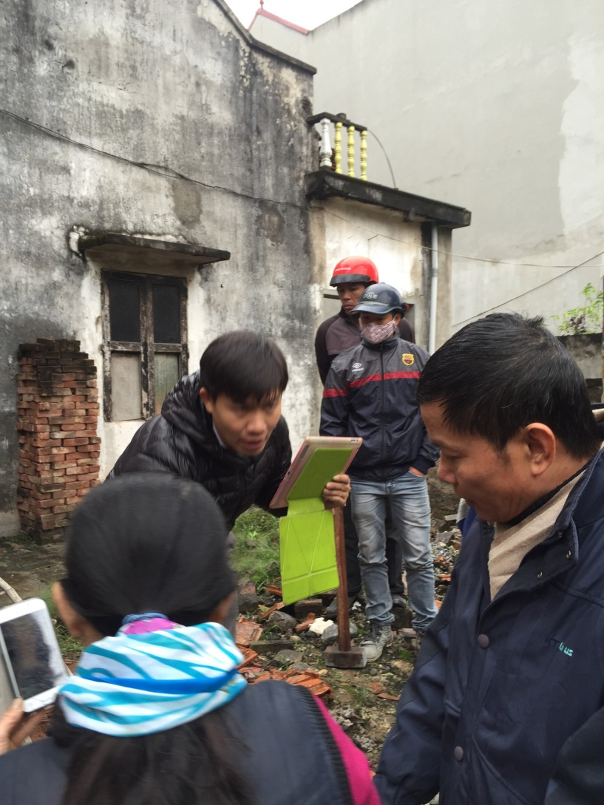
NHỮNG ĐIỂM MỚI
- Xác định rõ thời hạn CHV phải tiến hành xác minh: Trong thời hạn 10 ngày, kể từ ngày hết thời hạn tự nguyện THA mà người phải THA không tự nguyện thi hành thì CHVtiến hành xác minh; trường hợp thi hành quyết định áp dụng biện pháp khẩn cấp tạm thời thì phải tiến hành xác minh ngay

Slide 23

NHỮNG ĐIỂM MỚI
Khi xác minh CHV phải xuất trình thẻ ; CHV được quyền yêu cầu cơ quan chuyên môn hoặc mời, thuê chuyên gia để làm rõ các nội dung cần xác minh trong trường hợp cần thiết; được trực tiếp xem xét tài sản, sổ sách quản lý vốn, tài sản, xác minh tại cơ quan, tổ chức khác có liên quan đang quản lý, bảo quản, lưu giữ thông tin về tài sản, tài khoản của người phải thi hành án.

Slide 24
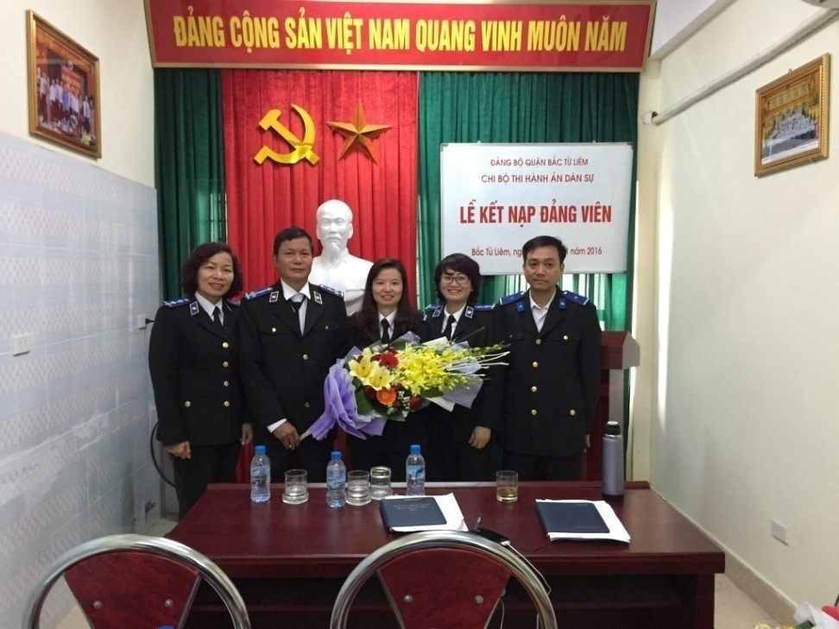
NHỮNG ĐIỂM MỚI
Các cơ quan, tổ chức, cá nhân có liên quan trong việc xác minh điều kiện thi hành án phải thực hiện yêu cầu của CHV và phải chịu trách nhiệm về các nội dung thông tin đã cung cấp. Trường hợp từ chối cung cấp thì phải có văn bản trả lời và nêu rõ lý do

Slide 25
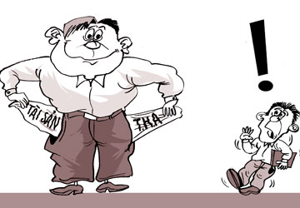
NHỮNG ĐIỂM MỚI
“Việc chưa có điều kiện thi hành án” thuộc 1 trong 3 trường hợp sau:
(1) Khi người phải THA không có thu nhập hoặc mức thu nhập thấp, chỉ bảo đảm cuộc sống tối thiểu cho người phải THA và người mà họ có trách nhiệm nuôi dưỡng và không có tài sản để THA hoặc có tài sản nhưng giá trị tài sản chỉ đủ để thanh toán chi phí cưỡng chế THA hoặc tài sản theo quy định của pháp luật không được kê biên, xử lý để THA.

Slide 26
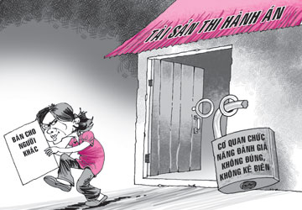
NHỮNG ĐIỂM MỚI
(2) Người phải THA phải thi hành nghĩa vụ về trả vật đặc định nhưng vật phải trả không còn hoặc hư hỏng đến mức không thể sử dụng được; phải trả giấy tờ nhưng giấy tờ không thể thu hồi và cũng không thể cấp lại được mà đương sự không có thỏa thuận khác
(3) Chưa xác minh được địa chỉ, nơi cư trú của người phải THA, người chưa thành niên được giao cho người khác nuôi dưỡng.

Slide 27
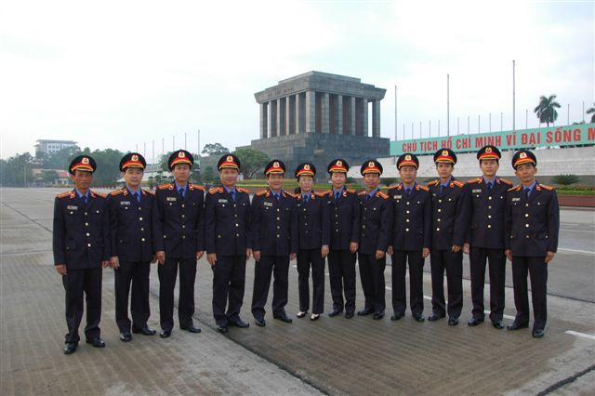
NHỮNG ĐIỂM MỚI
Trường hợp người phải THA chưa có điều kiện THA thì ít nhất 06 tháng một lần, CHV phải xác minh điều kiện THA . Trường hợp người phải THA chưa có điều kiện thi hành án là người đang chấp hành hình phạt tù mà thời gian chấp hành hình phạt tù còn lại từ 02 năm trở lên hoặc không xác định được địa chỉ, nơi cư trú mới của người phải thi hành án thì thời hạn xác minh ít nhất 01 năm một lần.

Slide 28
NHỮNG ĐIỂM MỚI
Sau hai lần xác minh mà người phải THA vẫn chưa có điều kiện THA thì cơ quan THAphải thông báo bằng văn bản cho người được THA về kết quả xác minh. Việc xác minh lại được tiến hành khi có thông tin mới về điều kiện THA của người phải THA .
Thông tin về tên, địa chỉ, nghĩa vụ phải THAcủa người phải THA chưa có điều kiện thi hành được đăng tải trên trang thông tin điện tử về THA và gửi cho UBND cấp xã nơi xác minh để niêm yết. Khi người phải THA có điều kiện thi hành thì cơ quan THA phải tổ chức thi hành.

Slide 29
NHỮNG ĐIỂM MỚI
- Bổ sung quy định mới: “Người phải THA phải kê khai trung thực, cung cấp đầy đủ thông tin về tài sản, thu nhập, điều kiện THA với cơ quan THA và phải chịu trách nhiệm về việc kê khai của mình”.
- Cho phép cơ quan THA có thể ủy quyền cho cơ quan THA nơi người phải THAcó tài sản, cư trú, làm việc hoặc có trụ sở để xác minh điều kiện thi hành án.
- Khi xác minh , biên bản thể hiện đầy đủ kết quả xác minh có xác nhận của UBND hoặc công an cấp xã hoặc cơ quan, tổ chức, cá nhân nơi tiến hành xác minh thay cho phải 03 chữ ký như trước đây.v.v.

Slide 30
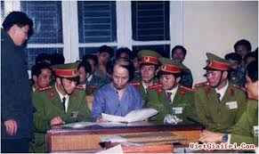
NHỮNG ĐIỂM MỚI
Quy định rõ trách nhiệm của các cơ quan, tổ chức có liên quan
a) Cơ quan, tổ chức, công chức tư pháp - hộ tịch, địa chính - xây dựng - đô thị và môi trường, cán bộ, công chức cấp xã khác và cá nhân có liên quan thực hiện yêu cầu của CHV và phải chịu trách nhiệm về các nội dung thông tin đã cung cấp;

Slide 31
NHỮNG ĐIỂM MỚI
b) Bảo hiểm xã hội, ngân hàng, tổ chức tín dụng khác, văn phòng đăng ký quyền sử dụng đất, cơ quan đăng ký giao dịch bảo đảm, công chứng và các cơ quan, tổ chức, cá nhân khác đang nắm giữ thông tin hoặc quản lý tài sản, tài khoản của người phải THA có trách nhiệm cung cấp thông tin về điều kiện THA của người phải THA; ký vào biên bản trong trường hợp CHV xác minh trực tiếp hoặc trả lời bằng văn bản trong thời hạn 03 ngày làm việc, kể từ ngày nhận được văn bản yêu cầu của CHV đối với thông tin về tài khoản thì phải cung cấp ngay;

Slide 32
NHỮNG ĐIỂM MỚI
c) Cơ quan, tổ chức, cá nhân đang nắm giữ thông tin hoặc quản lý tài sản, tài khoản của người phải THA có trách nhiệm cung cấp thông tin khi người được THA hoặc người đại diện theo ủy quyền của người được THAcó yêu cầu trong thời hạn 05 ngày làm việc, kể từ ngày nhận được yêu cầu, trừ trường hợp do sự kiện bất khả kháng hoặc trở ngại khách quan. Trường hợp cơ quan, tổ chức, cá nhân từ chối cung cấp thì phải có văn bản trả lời và nêu rõ lý do.

Slide 33
NHỮNG ĐIỂM MỚI
Trường hợp người được thi hành án, cơ quan, tổ chức, cá nhân không cung cấp hoặc cung cấp thông tin sai sự thật về điều kiện thi hành án của người phải thi hành án thì phải chịu trách nhiệm trước pháp luật, thanh toán các chi phí phát sinh, trường hợp gây ra thiệt hại thì phải bồi thường.

Slide 34
NHỮNG ĐIỂM MỚI
12. Thời hạn tự nguyện thi hành án
Nội dung này được sửa đổi theo hướng rút ngắn thời hạn tự nguyện thi hành án từ 15 ngày theo quy định tại Điều 45 Luật Thi hành án dân sự năm 2008 xuống còn 10 ngày, kể từ ngày người phải thi hành án nhận được quyết định thi hành án hoặc được thông báo hợp lệ quyết định thi hành án.

Slide 35
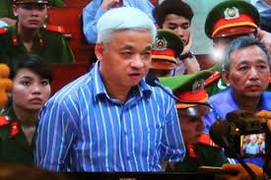
NHỮNG ĐIỂM MỚI
12. Thời hạn tự nguyện thi hành án
10 ngày, kể từ ngày người phải thi hành án nhận được quyết định thi hành án hoặc được thông báo hợp lệ quyết định thi hành án.

Slide 36
NHỮNG ĐIỂM MỚI
13 .Về biện pháp bảo đảm thi hành án (Điều 67, 68 và 69)
Giới hạn của số tiền, tài sản bị phong tỏa (chỉ phong tỏa số tiền trong TK đủ để THA).
Trường hợp cần phong tỏa ngay tài khoản, tài sản của người phải THA ở nơi gửi giữ mà chưa ban hành quyết định phong tỏa tài khoản, phong tỏa tài sản ở nơi gửi giữ thì CHV lập biên bản yêu cầu cơ quan, tổ chức, cá nhân đang quản lý tài khoản, tài sản của người phải THA phong tỏa tài khoản, tài sản đó; trong thời hạn 24 giờ kể từ khi lập biên bản, CHV phải ban hành quyết định phong tỏa tài khoản, tài sản đó.

Slide 37
NHỮNG ĐIỂM MỚI
Khi tạm giữ giấy tờ, CHV phải ban hành Quyết định tạm giữ tài sản, giấy tờ và xác định rõ loại tài sản, giấy tờ bị tạm giữ trong Quyết định này.
Trong trường hợp cần thiết, CHVphải xác minh, làm rõ hoặc yêu cầu Tòa án, cơ quan có thẩm quyền xác định quyền sở hữu, sử dụng tài sản để THA, giải quyết tranh chấp tài sản và yêu cầu hủy giấy tờ, giao dịch có liên quan đến tài sản theo quy định.

Slide 38
Đối với việc tạm dừng việc đăng ký, chuyển quyền sở hữu, sử dụng, thay đổi hiện trạng tài sản, ngay tại thời điểm tạm giữ tài sản, CHV phải yêu cầu đương sự, tổ chức, cá nhân có liên quan cung cấp các giấy tờ, tài liệu cần thiết để chứng minh quyền sở hữu, sử dụng và thông báo cho đương sự và tổ chức, cá nhân có liên quan về quyền khởi kiện yêu cầu xác định quyền sở hữu, sử dụng đối với tài sản.

Slide 39
NHỮNG ĐIỂM MỚI
Khi có căn cứ xác định tài sản thuộc quyền sở hữu, sử dụng của người phải THA, thì trong thời hạn 10 ngày, kể từ ngày có căn cứ xác định, CHV phải ra quyết định áp dụng biện pháp cưỡng chế theo quy định tại Chương IV của Luật để buộc người phải THA chấp hành bản án, đảm bảo quyền và lợi ích hợp pháp của người được THA . Đồng thời, nếu như có căn cứ xác định tài sản tạm giữ không thuộc quyền sở hữu, sử dụng của người phải THA thì phải ra quyết định chấm dứt việc tạm dừng đăng ký, chuyển quyền sở hữu, sử dụng, thay đổi hiện trạng.

Slide 40
14. Biện pháp phong tỏa TK, tài sản ở nơi gửi giữ (Điều 67)
- Bổ sung biện pháp phong toả tài sản ở nơi gửi giữ.
- Bổ sung đối tượng “cá nhân” đang quản lý tài khoản, tài sản của người phải THA phải thực hiện quyết định áp dụng biện pháp bảo đảm.
- Bổ sung quy định về lập biên bản và thực hiện lập biện bản trước khi ra quyết định áp dụng phong toả tài khoản, tài sản ở nơi gửi giữ. Trường hợp cần phong tỏa ngay tài khoản, tài sản của người phải thi hành án ở nơi gửi giữ mà chưa ban hành quyết định phong tỏa thì CHV lập biên bản yêu cầu cơ quan, tổ chức, cá nhân đang quản lý tài khoản, tài sản của người phải THA phong tỏa tài khoản, tài sản đó. Trong thời hạn 24 giờ kể từ khi lập biên bản, Chấp hành viên phải ra quyết định phong tỏa tài khoản, tài sản.

Slide 41
Cơ quan, tổ chức, cá nhân đang quản lý tài khoản, tài sản phải thực hiện ngay yêu cầu của CHV về phong toả tài khoản, tài sản. Biên bản, quyết định phong tỏa tài khoản, tài sản trong trường hợp này phải được gửi ngay cho VKS cùng cấp.
- Sửa đổi nâng thời hạn từ 05 ngày làm việc lên thành 10 ngày, kể từ ngày ra quyết định phong toả tài khoản, tài sản ở nơi gửi giữ, CHVphải áp dụng biện pháp cưỡng chếhoặc ra quyết định chấm dứt việc phong tỏa theo quy định của Luật này.

Slide 42
15. Biện pháp tạm giữ tài sản, giấy tờ của đương sự
Được sửa đổi, bổ sung những nội dung sau:
- Sửa đổi, bổ sung làm rõ hơn trách nhiện của cơ quan, tổ chức và bổ sung trách nhiệm của cá nhân trong việc thực hiện quyết định tạm giữ tài sản, giấy tờ.
- Bổ sung rõ hơn việc tạm giữ tài sản, giấy tờ phải bằng quyết định, cũng như cách thức thực hiện quyết định tạm giữ tài sản, giấy tờ. Trường hợp cần tạm giữ ngay tài sản, giấy tờ mà chưa ban hành quyết định tạm giữ tài sản, giấy tờ thì CHV yêu cầu giao tài sản, giấy tờ và lập biên bản về việc tạm giữ. Trong thời hạn 24 giờ, kể từ khi lập biên bản, CHV phải ban hành quyết định tạm giữ tài sản, giấy tờ.

Slide 43
- Bổ sung nội dung “CHV yêu cầu đương sự, cơ quan, tổ chức, cá nhân có liên quan cung cấp các giấy tờ, tài liệu cần thiết để chứng minh quyền sở hữu, sử dụng và thông báo cho đương sự, tổ chức, cá nhân có liên quan về quyền khởi kiện yêu cầu xác định quyền sở hữu, sử dụng đối với tài sản, giấy tờ tạm giữ. Trường hợp cần thiết, CHV phải xác minh, làm rõ hoặc yêu cầu Tòa án, cơ quan có thẩm quyền xác định người có quyền sở hữu, sử dụng đối với tài sản, giấy tờ tạm giữ”.

Slide 44
- CHV phải áp dụng biện pháp cưỡng chế hoặc chấm dứt việc tạm giữ thành “trong thời hạn 10 ngày, kể từ ngày có căn cứ xác định tài sản, giấy tờ tạm giữ thuộc quyền sở hữu, sử dụng của người phải THA, CHV phải ra quyết định áp dụng biện pháp cưỡng chế theo quy định PL. Trường hợp có căn cứ xác định tài sản, giấy tờ tạm giữ không thuộc quyền sở hữu, sử dụng của người phải THA thì phải ra quyết định trả lại tài sản, giấy tờ cho người có quyền sở hữu, sử dụng.

Slide 45
16. Biện pháp tạm dừng việc đăng ký, chuyển quyền sở hữu, sử dụng, thay đổi hiện trạng tài sản (Điều 69)
- Sửa đổi, bổ sung rõ hơn quyết định tạm dừng việc đăng ký, chuyển quyền sở hữu, sử dụng, thay đổi hiện trạng tài sản phải được gửi ngay cho cơ quan, tổ chức, cá nhân có liên quan để tạm dừng việc đăng ký, chuyển quyền sở hữu, sử dụng, thay đổi hiện trạng tài sản đó.
- Bổ sung quy định CHV yêu cầu đương sự, cơ quan, tổ chức, cá nhân có liên quan cung cấp các giấy tờ, tài liệu cần thiết để chứng minh quyền sở hữu, sử dụng; thông báo cho đương sự, cơ quan, tổ chức, cá nhân có liên quan về quyền khởi kiện yêu cầu xác định quyền sở hữu, sử dụng đối với tài sản.
Trường hợp cần thiết, CHV phải xác minh, làm rõ hoặc yêu cầu Tòa án, cơ quan có thẩm quyền xác định quyền sở hữu, sử dụng tài sản để THA, giải quyết tranh chấp tài sản và yêu cầu hủy giấy tờ, giao dịch liên quan đến tài sản theo quy định của pháp luật.

Slide 46
- Thay đổi quy định về xử lý quyết định tạm dừng theo hướng chuyển đổi thời hạn 15 ngày kể từ ngày ra quyết định, CHV phải áp dụng biện pháp cưỡng chế hoặc chấm dứt việc tạm dừng thành trong thời hạn 10 ngày, kể từ ngày có căn cứ xác định tài sản thuộc quyền sở hữu, sử dụng của người phải THA, CHV phải ra quyết định áp dụng biện pháp cưỡng chế theo quy định tại Chương IV của Luật này; trường hợp có căn cứ xác định tài sản không thuộc quyền sở hữu, sử dụng của người phải THA thì CHV phải ra quyết định chấm dứt việc tạm dừng đăng ký, chuyển quyền sở hữu, sử dụng, thay đổi hiện trạng tài sản.

Slide 47
NHỮNG ĐIỂM MỚI
17. Thanh toán tiền, trả tài sản thi hành án có 03 vấn đề
- Bổ sung khoản lệ phí Tòa án được thanh toán cùng hàng với án phí Tòa án (điểm b khoản 1 Điều 47 Luật thi hành án dân sự).
- Trường hợp bán tài sản cầm cố, thế chấp mà bên nhận cầm cố, thế chấp là bên được THA hoặc bán tài sản mà bản án, quyết định tuyên kê biên để bảo đảm THA một nghĩa vụ cụ thể (khoản 3 Điều 47).Án phí, chi phí cưỡng chế và khoản tiền (theo khoản 5 Điều 115) được ưu tiên thanh toán trước

Slide 48
- Trong thời hạn 10 ngày, kể từ ngày thu được tiền, tài sản thi hành án, Chấp hành viên phải thực hiện việc thanh toán tiền, trả tài sản thi hành án.
Trường hợp đương sự không đến nhận thì tiền, tài sản đó được xử lý theo quy định tại Điều 126 của Luật này.

Slide 49
18.Hoãn thi hành án trong trường hợp sau đây (8 TRƯỜNG HỢP)
a) Người phải THA bị ốm nặng, có xác nhận của cơ sở y tế từ cấp huyện trở lên; bị mất hoặc bị hạn chế năng lực hành vi dân sự theo quyết định của TA
b) Chưa xác định được địa chỉ của người phải THA hoặc vì lý do chính đáng khác mà người phải THA không thể tự mình thực hiện được nghĩa vụ theo bản án, quyết định;

Slide 50
c) Đương sự đồng ý hoãn thi hành án; việc đồng ý hoãn THA phải lập thành văn bản ghi rõ thời hạn hoãn, có chữ ký của đương sự; trong thời gian hoãn THA thì người phải THA không phải chịu lãi suất chậm thi hành án, trừ trường hợp đương sự có thỏa thuận khác;
d) Tài sản để THA đã được Tòa án thụ lý để giải quyết theo quy định tại Điều 74 và Điều 75 của Luật này; tài sản được kê biên theo Điều 90 của Luật này nhưng sau khi giảm giá theo quy định mà giá trị bằng hoặc thấp hơn chi phí và nghĩa vụ được bảo đảm;

Slide 51
đ) Việc THA đang trong thời hạn cơ quan có thẩm quyền giải thích bản án, quyết định và trả lời kiến nghị của cơ quan THA theo quy định tại điểm b khoản 2 và điểm d khoản 3 Điều 170 của Luật này;
e) Người được nhận tài sản, người được giao nuôi dưỡng đã được thông báo hợp lệ 02 lần về việc nhận tài sản, nhận người được nuôi dưỡng nhưng không đến nhận;

Slide 52
g) Việc chuyển giao quyền và nghĩa vụ THA theo quy định tại Điều 54 của Luật này chưa thực hiện được vì trở ngại khách quan hoặc sự kiện bất khả kháng;
h) Tài sản kê biên không bán được mà người được THA không nhận để THA theo quy định tại khoản 3 Điều 104 của Luật này.

Slide 53
19. Đình chỉ thi hành án
- Đương sự có thoả thuận bằng văn bản hoặc người được THA có văn bản yêu cầu cơ quan THA đình chỉ thi hành một phần hoặc toàn bộ quyền, lợi ích được hưởng theo bản án, quyết định,trừ trường hợp việc đình chỉ THA ảnh hưởng đến quyền, lợi ích hợp pháp của người thứ ba”.
- Khi có quyết định miễn nghĩa vụ thi hành án”.

Slide 54
- Bổ sung quy định không đình chỉ THA trong trường hợp người mua được tài sản bán đấu giá đã nộp đủ tiền mua tài sản bán đấu giá nhưng bản án, quyết định bị kháng nghị, sửa đổi hoặc bị hủy thì cơ quan THA tiếp tục giao tài sản, kể cả thực hiện việc cưỡng chế THA để giao tài sản cho người mua được tài sản bán đấu giá, trừ trường hợp kết quả bán đấu giá bị hủy theo quy định của pháp luật hoặc đương sự có thỏa thuận khác.
- Bỏ quy đinh đình chỉ thi hành án trong trường hợp có quyết định “giảm một phần nghĩa vụ thi hành án”. Chỉ ra quyết định đình chỉ khi “ có quyết định miễn nghĩa vụ thi hành án”.
- Bổ sung đình chỉ thi hành án trong trường hợp “người chưa thành niên được giao nuôi dưỡng theo bản án, quyết định đã chết hoặc đã thành niên”.

Slide 55
20. Kết thúc thi hành án
Do bỏ cơ chế trả đơn yêu cầu thi hành án, vì vậy cũng bỏ trường hợp đã có quyết định trả đơn yêu cầu thi hành án, do đó, việc thi hành án đương nhiên kết thúc chỉ còn trong 02 trường hợp sau đây:
- Đương sự đã thực hiện xong quyền, nghĩa vụ của mình.
- Có quyết định đình chỉ thi hành án.

Slide 56
21. Chuyển giao quyền và nghĩa vụ thi hành án
- Việc chuyển giao quyền và nghĩa vụ THA đối với trường hợp doanh nghiệp giải thể do bị thu hồi giấy chứng nhận đăng ký kinh doanh theo quy định của Luật doanh nghiệp thì nghĩa vụ THA được chuyển giao theo quy định của Luật doanh nghiệp.
- Trường hợp doanh nghiệp thực hiện chuyển đổi thành công ty cổ phần mà trước đó chưa thực hiện quyền, nghĩa vụ thi hành án của mình thì sau khi chuyển đổi, công ty cổ phần tiếp tục thực hiện quyền, nghĩa vụ thi hành án.

Slide 57
22. Điều kiện miễn, giảm nghĩa vụ thi hành án đối với khoản thu nộp ngân sách nhà nước(khoản 1 Điều 61).
a) Không có tài sản hoặc có tài sản nhưng tài sản đó theo quy định của pháp luật không được xử lý để THA hoặc không có thu nhập hoặc mức thu nhập thấp, chỉ bảo đảm cuộc sống tối thiểu cho người phải THA và gia đình họ;
b) Hết thời hạn 05 năm, kể từ ngày ra quyết định THA khoản thu nộp NSNN có giá trị dưới 2.000.000 đồng hoặc hết thời hạn 10 năm, kể từ ngày ra quyết định thi hành án đối với khoản thu nộp ngân sách nhà nước có giá trị từ 2.000.000 đồng đến dưới 5.000.000 đồng.
- Người phải THA đã thi hành được một phần khoản thu nộp ngân sách nhà nước có thể được xét miễn thi hành phần nghĩa vụ còn lại khi có đủ các điều kiện sau đây:

Slide 58
* Hết thời hạn 05 năm, kể từ ngày ra quyết định thi hành án mà phần nghĩa vụ còn lại có giá trị dưới 5.000.000 đồng hoặc hết thời hạn 10 năm, kể từ ngày ra quyết định THA mà phần nghĩa vụ còn lại có giá trị từ 5 triệu đồng đến dưới 10 triệu.
- Người phải THA đã thi hành được một phần khoản thu nộp NSNN thì có thể được xét giảm một phần nghĩa vụ THA khi có đủ các điều kiện sau đây:
* Thuộc trường hợp quy định tại điểm a khoản 1 Điều này;
* Hết thời hạn 05 năm, kể từ ngày ra quyết định THA mà phần nghĩa vụ còn lại có giá trị từ 10 triệu đến 100 triệu , mỗi lần giảm không quá 1/4số tiền còn lại phải THA ;

Slide 59
* Hết thời hạn 10 năm, kể từ ngày ra quyết định THA mà phần nghĩa vụ còn lại có giá trị từ trên 100 triệu , mỗi lần giảm không quá 1/5 số tiền còn lại phải THA nhưng tối đa không quá 50 triệu /lần.
- Người phải THA đã tích cực thi hành được một phần án phí, tiền phạt nhưng lâm vào hoàn cảnh kinh tế đặc biệt khó khăn kéo dài do thiên tai, hỏa hoạn, tai nạn hoặc ốm đau gây ra mà không thể tiếp tục thi hành được phần nghĩa vụ còn lại hoặc lập công lớn thì có thể được miễn thi hành phần nghĩa vụ còn lại.
- Người phải THA chỉ được xét miễn hoặc giảm một lần trong 01 năm đối với mỗi bản án, quyết định. Quyết định THA lần đầu là căn cứ để xác định thời hạn xét miễn, giảm nghĩa vụ thi hành án.

Slide 60
23. Kế hoạch cưỡng chế thi hành án
Được sửa đổi, bổ sung cho rõ hơn: CHV lập kế hoạch cưỡng chế THA trong trường hợp cần huy động lực lượng chứ không phải trong bất kỳ trường hợp là như trước đây và bổ sung kế hoạch cưỡng chế thi hành án phải có tên người bị áp dụng biện pháp cưỡng chế.
Thời hạn 03 ngày làm việc, kể từ ngày nhận được kế hoạch cưỡng chế của cơ quan THA cùng cấp, cơ quan Công an có trách nhiệm xây dựng kế hoạch và lập phương án bảo vệ cưỡng chế. Cơ quan Công an có trách nhiệm bố trí lực lượng, phương tiện cần thiết để giữ gìn trật tự, bảo vệ hiện trường, kịp thời ngăn chặn, xử lý hành vi tẩu tán tài sản, cản trở, chống đối việc THA, tạm giữ người chống đối, khởi tố vụ án hình sự khi có dấu hiệu phạm tội.

Slide 61
24. Xác định, phân chia, xử lý tài sản chung để thi hành án
- Đổi tên điều luật “CC đối với tài sản thuộc sở hữu chung” thành “Xác định, phân chia, xử lý tài sản chung để THA ”.
- Quy định rõ hơn CHV phải tự xác định phần tài sản chung của người phải THA để xử lý. Trong trường hợp chưa xác định được phần quyền sở hữu tài sản, phần quyền sử dụng đất của người phải THA trong khối tài sản chung để THA thì CHV phải thông báo cho người phải THA và những người có quyền sở hữu chung đối với tài sản đó biết để họ tự thỏa thuận phân chia tài sản chung hoặc yêu cầu TA giải quyết theo thủ tục tố tụng dân

Slide 62
Hết thời hạn 30 ngày kể từ ngày nhận được thông báo mà các bên không có thỏa thuận, thỏa thuận vi phạm quy định hoặc thỏa thuận không được và không yêu cầu Tòa án giải quyết thì CHV thông báo cho người được THA có quyền yêu cầu Tòa án xác định phần quyền sở hữu tài sản, phần quyền sử dụng đất của người phải THA trong khối tài sản chung theo thủ tục tố tụng dân sự.

Slide 63
Hết thời hạn 15 ngày kể từ ngày nhận được thông báo mà người được THA không yêu cầu Tòa án giải quyết thì CHV yêu cầu Tòa án xác định phần quyền sở hữu tài sản, phần quyền sử dụng đất của người phải THA trong khối tài sản chung theo thủ tục tố tụng dân sự.
Chấp hành viên xử lý tài sản theo quyết định của Toà án.

Slide 64
Chủ sở hữu chung được quyền ưu tiên mua phần tài sản của người phải THA trong khối tài sản thuộc sở hữu chung. Trước khi bán tài sản lần đầu đối với tài sản thuộc sở hữu chung, CHV thông báo và định thời hạn cho chủ sở hữu chung mua phần tài sản của người phải THA theo giá đã định trong thời hạn ba tháng đối với bất động sản, một tháng đối với động sản; đối với những lần bán tài sản tiếp theo thì thời hạn là 15 ngày, kể từ ngày được thông báo hợp lệ (khác với Nghị định 125 chỉ ưu tiên lần đầu).
Trong thời hạn 05 ngày làm việc, kể từ ngày hết thời hạn ưu tiên mà chủ sở hữu chung không mua tài sản thì tài sản được bán theo quy định tại Điều 101 của Luật này.

Slide 65
25. Giải quyết tranh chấp, yêu cầu hủy giấy tờ, giao dịch liên quan đến tài sản thi hành án (điều75)
- Thay tên điều từ “Xử lý đối với tài sản khi cưỡng chế có tranh chấp” thành “Giải quyết tranh chấp, yêu cầu hủy giấy tờ, giao dịch liên quan đến tài sản THA ”.
- Quy định về quyền khởi kiện của người tranh chấp: Trường hợp tài sản của người phải thi hành án bị cưỡng chế để thi hành án mà có người khác tranh chấp thì Chấp hành viên thông báo cho đương sự, người có tranh chấp về quyền của họ được khởi kiện tại Toà án hoặc đề nghị cơ quan có thẩm quyền giải quyết.
Trong thời hạn 30 ngày, kể từ ngày được thông báo hợp lệ mà đương sự, người có tranh chấp khởi kiện tại Tòa án hoặc đề nghị cơ quan có thẩm quyền giải quyết thì việc xử lý tài sản được thực hiện theo quyết định của Tòa án hoặc cơ quan có thẩm quyền.

Slide 66
Trong thời hạn 30 ngày, kể từ ngày được thông báo hợp lệ mà đương sự, người có tranh chấp không khởi kiện tại Toà án hoặc không đề nghị cơ quan có thẩm quyền giải quyết thì CHV xử lý tài sản để thi hành án theo quy định của Luật này.
- Bổ sung quy định trường hợp có căn cứ xác định giao dịch liên quan đến tài sản THA nhằm trốn tránh nghĩa vụ THA thì CHV thông báo cho người được THA để yêu cầu Tòa án tuyên bố giao dịch đó vô hiệu hoặc yêu cầu cơ quan có thẩm quyền hủy giấy tờ liên quan đến giao dịch đó.

Slide 67
Hết thời hạn 15 ngày, kể từ ngày được thông báo mà người được THA không yêu cầu thì CHV yêu cầu Tòa án tuyên bố giao dịch đó vô hiệu hoặc yêu cầu cơ quan có thẩm quyền hủy giấy tờ liên quan đến giao dịch đó.
- Bổ sung quy định trường hợp CHV yêu cầu Tòa án xác định phần quyền sở hữu tài sản, phần quyền sử dụng đất trong khối tài sản chung, tuyên bố giao dịch vô hiệu hủy các giấy tờ liên quan đến giao dịch quy định để thi hành án thì không phải chịu án phí, lệ phí Tòa án.

Slide 68
26. Định giá lại tài sản kê biên
Sửa đổi, bổ sung điểm b khoản 1 và bổ sung khoản 3 vào Điều 99 :
- Đương sự có yêu cầu định giá lại trước khi có thông báo công khai về việc bán đấu giá tài sản. Yêu cầu định giá lại chỉ được thực hiện một lần và chỉ được chấp nhận nếu đương sự có đơn yêu cầu trong thời hạn 05 ngày làm việc, kể từ ngày nhận được thông báo về kết quả thẩm định giá và phải nộp ngay tạm ứng chi phí định giá lại tài sản.
- Giá thẩm định lại được lấy làm giá khởi điểm để bán đấu giá theo quy định.

Slide 69
27. Hủy kết quả bán đấu giá tài sản (Điều 102)
- Bổ sung vào khoản 1 việc hủy kết quả bán đấu giá tài sản được thực hiện theo quy định của pháp luật về bán đấu giá tài sản. Trường hợp kết quả bán đấu giá tài sản bị hủy thì việc xử lý tài sản để thi hành án được thực hiện theo quy định của Luật này.
- Sửa đổi từ “đương sự” tại khoản 2 thành “người mua được tài sản bán đấu giá”, Chấp hành viên có quyền khởi kiện yêu cầu Tòa án giải quyết tranh chấp về kết quả bán đấu giá tài sản, nếu có căn cứ chứng minh có vi phạm trong quá trình bán đấu giá tài sản.

Slide 70
28. Bảo vệ quyền của người mua tài sản bán đấu giá, người nhận tài sản để thi hành án
- Thay đổi tên Điều 103“Giao tài sản bán đấu giá” thành “Bảo vệ quyền của người mua tài sản bán đấu giá, người nhận tài sản để THA”,
- Người mua được tài sản bán đấu giá, người nhận tài sản để thi hành án được bảo vệ quyền sở hữu, sử dụng đối với tài sản đó.

Slide 71
- Trường hợp người mua được tài sản bán đấu giá đã nộp đủ tiền mua tài sản bán đấu giá nhưng bản án, quyết định bị kháng nghị, sửa đổi hoặc bị hủy thì cơ quan THA tiếp tục giao tài sản, kể cả thực hiện việc cưỡng chế THA để giao tài sản cho người mua được tài sản bán đấu giá, trừ trường hợp kết quả bán đấu giá bị hủy theo quy định của pháp luật hoặc đương sự có thỏa thuận khác.
- Việc cưỡng chế giao tài sản cho người mua được tài sản bán đấu giá, người nhận tài sản để thi hành án thực hiện theo quy định tại các điều 114, 115, 116 và 117 của Luật này.

Slide 72
29. Xử lý tài sản không có người tham gia đấu giá, bán đấu giá không thành (Điều 104)
- Quy định rõ hơn về cách thức xử lý tài sản không có người tham gia đấu giá, bán đấu giá không thành:
+ Trong thời hạn 05 ngày làm việc, kể từ ngày nhận được thông báo của tổ chức bán đấu giá về việc tài sản đưa ra bán đấu giá lần đầu nhưng không có người tham gia đấu giá, trả giá hoặc bán đấu giá không thành thì CHV thông báo và yêu cầu đương sự thỏa thuận về mức giảm giá tài sản.
Trong thời hạn 10 ngày, kể từ ngày nhận được thông báo, nếu đương sự không thoả thuận hoặc thoả thuận không được về mức giảm giá thì CHV quyết định giảm giá tài sản để tiếp tục bán đấu giá.

Slide 73
+ Trong thời hạn 30 ngày, kể từ ngày người phải THA nhận được thông báo về việc người được THA đồng ý nhận tài sản để THA , nếu người phải THA không nộp đủ số tiền THA và chi phí THA để lấy lại tài sản đưa ra bán đấu giá thì CHV giao tài sản cho người được THA . Đối với tài sản là bất động sản, động sản phải đăng ký quyền sở hữu, sử dụng thì CHV ra quyết định giao tài sản cho người được THA để làm thủ tục đăng ký, cấp giấy chứng nhận quyền sở hữu, sử dụng tài sản đó cho người được THA . Người phải THA , người đang quản lý, sử dụng tài sản không tự nguyện giao tài sản cho người được THA thì bị cưỡng chế

Slide 74
Từ sau lần giảm giá thứ hai trở đi mà không có người tham gia đấu giá, trả giá hoặc bán đấu giá không thành thì người được THA có quyền nhận tài sản để trừ vào số tiền được THA .
Trường hợp người được THA đồng ý nhận tài sản để trừ vào số tiền được THA , trong thời hạn 10 ngày kể từ ngày nhận được thông báo về việc không có người tham gia đấu giá, trả giá hoặc bán đấu giá không thành thì CHV thông báo cho người phải thi hành án biết.

Slide 75
+ Trường hợp người được THA không đồng ý nhận tài sản để THA thì CHV ra quyết định giảm giá tài sản để tiếp tục bán đấu giá. Nếu giá trị tài sản đã giảm bằng hoặc thấp hơn chi phí cưỡng chế mà người được THA vẫn không nhận để trừ vào số tiền được THA thì tài sản được giao lại cho người phải THA quản lý, sử dụng. Người phải THA không được đưa tài sản này tham gia các giao dịch dân sự cho đến khi họ thực hiện xong nghĩa vụ THA .
+ Đối với tài sản bán đấu giá để thi hành các khoản nộp NSNN , trong thời hạn 10 ngày, kể từ ngày nhận được thông báo về việc tài sản đưa ra bán đấu giá nhưng không có người tham gia đấu giá, trả giá hoặc bán đấu giá không thành thì CHV quyết định giảm giá để tiếp tục bán đấu giá tài sản.
+ Mỗi lần giảm giá không quá 10% giá khởi điểm của lần bán đấu giá liền kề trước đó.

Slide 76
30. Đăng ký, chuyển quyền sở hữu, sử dụng tài sản
- Quy định rõ hơn hồ sơ đăng ký chuyển quyền sở hữu, sử dụng gồm có quyết định kê biên tài sản, nếu có; văn bản bán đấu giá thành hoặc quyết định giao tài sản, biên bản giao nhận tài sản để thi hành án.
- Bổ sung quy định trường hợp tài sản là quyền sở hữu nhà ở và tài sản khác gắn liền với đấtmà không có hoặc không thu hồi được giấy chứng nhận thì cơ quan có thẩm quyền có trách nhiệm cấp giấy chứng nhận quyền sở hữu nhà ở và tài sản khác gắn liền với đất theo quy định của Chính phủ.
- Quy định cụ thể hơn giấy tờ được cấp mới thay thế cho giấy tờ không thu hồi được. Giấy tờ không thu hồi không còn giá trị.

Slide 77
31. Thủ tục cưỡng chế trả vật
Điểm c khoản 1 Điều 114 được sửa đổi, bổ sung theo hướng bỏ quy định trả đơn yêu cầu thi hành án ở Điều này trong trường hợp cưỡng chế đối với vật đặc định, nếu vật không còn hoặc bị hư hỏng đến mức không sử dụng được mà đương sự có thoả thuận khác về việc thi hành án thì Chấp hành viên thi hành theo thoả thuận. Trường hợp đương sự không thoả thuận được thì có quyền khởi kiện yêu cầu Toà án giải quyết về thiệt hại do vật phải trả không còn hoặc hư hỏng đến mức không sử dụng được.

Slide 78
32. Cưỡng chế giao, trả giấy tờ (Điều 116)
- Bổ sung quy định về cưỡng chế giao giấy tờ cùng với trả giấy tờ như trước đây. Theo đó,trường hợp người phải thi hành án không giao, trả giấy tờ cho người được thi hành án theo nội dung bản án, quyết định thì Chấp hành viên cưỡng chế buộc người phải thi hành án giao, trả giấy tờ đó.
Trường hợp xác định người thứ ba đang giữ giấy tờ phải giao, trả thì Chấp hành viên yêu cầu người đó giao, trả giấy tờ đang giữ, nếu người thứ ba không tự nguyện giao, trả thì Chấp hành viên cưỡng chế buộc người đó giao, trả giấy tờ để thi hành án.

Slide 79
- Bổ sung quy định về trường hợp giấy tờ không thể thu hồi được nhưng có thể cấp lại thì CHV yêu cầu cơ quan, tổ chức có thẩm quyền ra quyết định hủy giấy tờ đó và cấp giấy tờ mới cho người trúng đấu giá tài sản THA.
- Bổ sung quy định trường hợp không thu hồi được giấy tờ về quyền sử dụng đất, quyền sở hữu tài sản gắn liền với đất thì thực hiện theo quy định tại khoản 4 Điều 106 của Luật này.
Trường hợp giấy tờ không thể thu hồi và cũng không thể cấp lại được thì ra quyết định xác định việc THA chưa có điều kiện thi hành theo quy định tại Điều 44a của Luật này.

Slide 80
33. Tạm đình chỉ, đình chỉ và khôi phục thi hành án đối với người phải thi hành án là doanh nghiệp, hợp tác xã bị lâm vào tình trạng phá sản (Sửa đổi khoản 2 Điều 137, bỏ Điều 138, 139 ).
Thủ trưởng cơ quan THA ra quyết định đình chỉ việc THA về tài sản mà doanh nghiệp, HTXlà người phải THA lâm vào tình trạng phá sản ngay sau khi nhận được quyết định của Tòa án về việc mở thủ tục phá sản.
Việc tiếp tục THA nghĩa vụ về tài sản đối với doanh nghiệp, HTX là người phải THA trong trường hợp này thực hiện theo quy định của Luật phá sản. Thủ trưởng cơ quan THA có trách nhiệm chỉ đạo CHV bàn giao cho Tòa án các tài liệu THAcó liên quan đến việc tiếp tục thi hành nghĩa vụ về tài sản của doanh nghiệp, HTX bị lâm vào tình trạng phá sản.

Slide 81
NHỮNG ĐIỂM MỚI
34. Kiểm sát việc thi hành án
- VKS nhân dân kiểm sát việc tuân theo pháp luật của Tòa án, cơ quan thi hành án dân sự, Chấp hành viên, cơ quan, tổ chức, cá nhân có liên quan trong việc thi hành án dân sự.
Khi kiểm sát THADS, VKScó nhiệm vụ, quyền hạn cụ thể. Theo đó, mở rộng đối tượng kiểm sát ngoài quyết định, hành vi của CHV, thủ trưởng cơ quan thi hành án dân sự thì còn kiểm sát cả quyết định, hành vi của Tòa án trong thi hành án dân sự, như: cấp, chuyển giao bản án, quyết định v.v. Đồng thời kiểm sát cả các tổ chức, cá nhân liên quan.
- Quy định rõ hơn các hình thức kiểm sát, gồm: Yêu cầu, kiến nghị và kháng nghị. Trong 03 hình thức kiểm sát, riêng đối với kháng nghị thì cơ quan thi hành án dân sự phải trả lời và thực hiện theo quy định của Luật Thi hành án dân sự.

